Slide 1
Компьютер
Collecting computer

Slide 2
2- Motherboard
Plan
1- Processor
3- Video Card
4- Ram
5- SSD hard
6- Power supply
7- Case
8- Operating system
9- Monitor
10- Mouse + keyboard

Slide 3

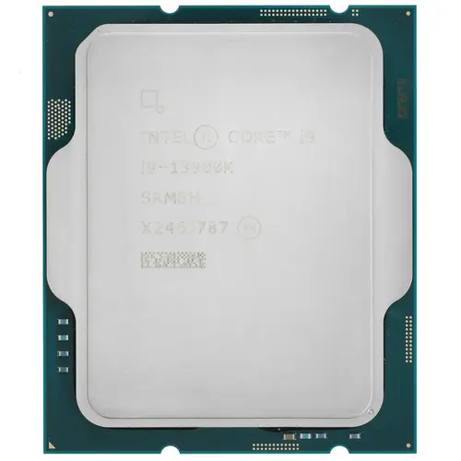
Processor Intel Core i9-13900K
Базовая частота процессора ( 3 ГГц ). Максимальная частота в турбо режиме ( 5.8 ГГц ). Тип памяти (DDR5) Максимальная частота оперативной памяти 5600 МГц Общее количество ядер (24). Объем кэша L2 32 МБ
Объем кэша L3 36 МБ
Модель графического процессора Intel UHD Graphics 770
Максимальная частота графического ядра 1650 МГц
Price 75999

Slide 4
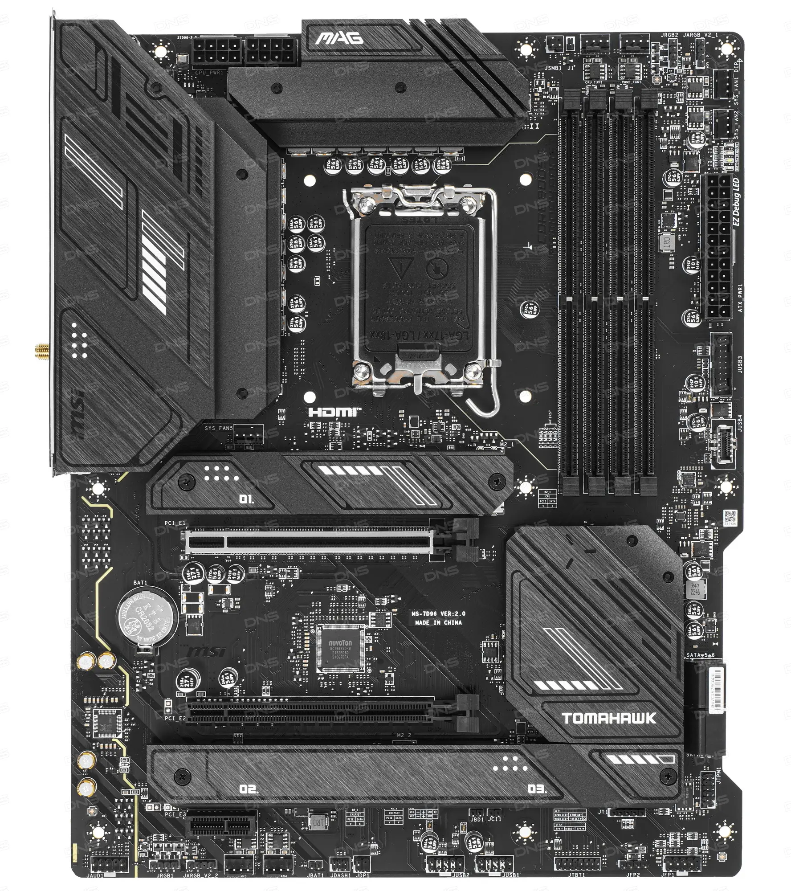
Материнская плата MSI MAG B760 TOMAHAWK WIFI
Сокет LGA 1700
Чипсет Intel ( Intel B760 )
Тип памяти: DDR5
Количество слотов памяти: 4
Количество слотов PCI-E x16: 2
Звуковая схема: 7.1
Price: 17499

Slide 5
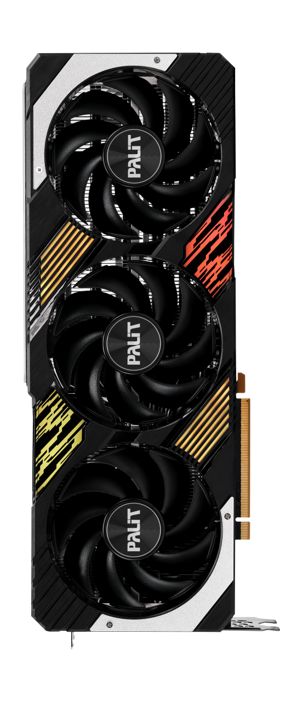
Видеокарта Palit GeForce RTX 4070 Ti GamingPro
Графический процессор: GeForce RTX 4070 Ti
частота работы видеочипа: 2310 МГц
Турбочастота: 2610 МГц
Тип видеопамяти: GDDR6X
Объем видеопамяти : 12 ГБ
шина памяти: 192 бит
Price: 94499

Slide 6
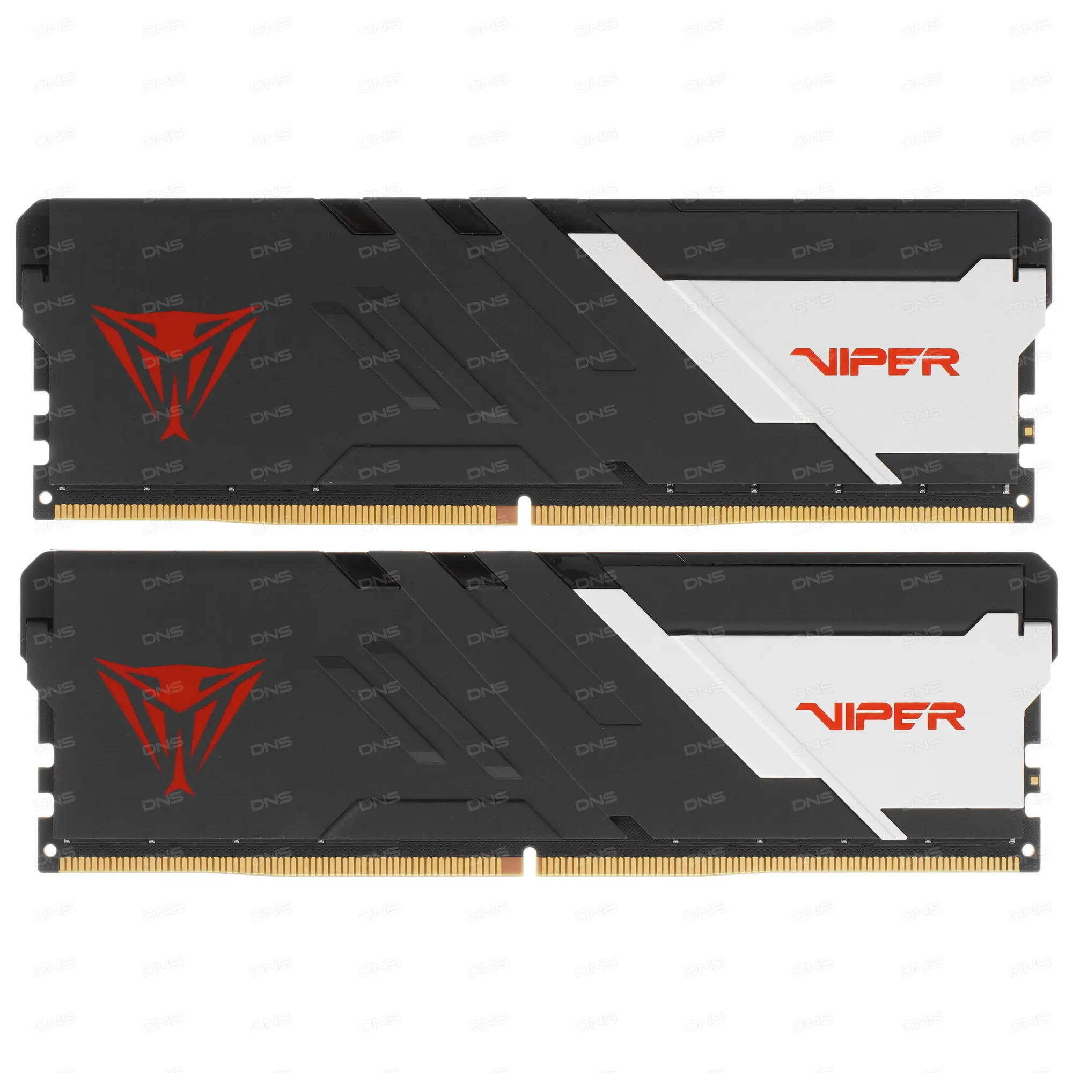
Оперативная память Patriot Viper Venom RGB DDR5 – 64 [PVV564G560C40K]
Тип памяти: DDR4
Форм-фактор памяти: DIMM
Суммарный объем памяти всего комплекта : 64 ГБ
Объем одного модуля памяти: 32 ГБ
Количество модулей в комплекте: 2 шт
Price: 25999
Тактовая частота: 5600 Мгц

Slide 7
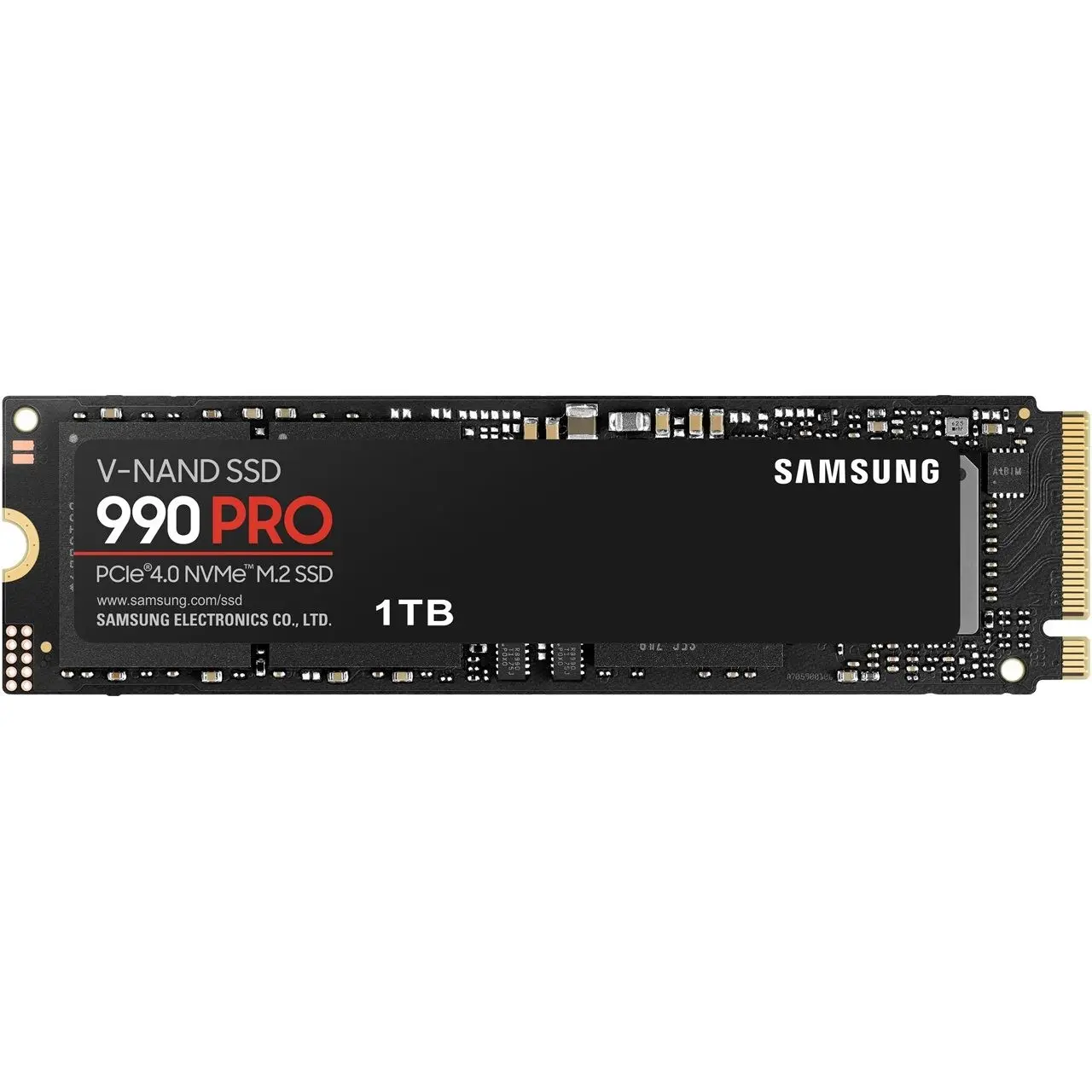
SSD Samsung M.2 990 PRO 1TB
Тип памяти: V-NAND TLC
Объем SSD: 1000 Гб
Интерфейс: PCI-E 4.0
Объем буфера 1024мб
Price: 14499

Slide 8
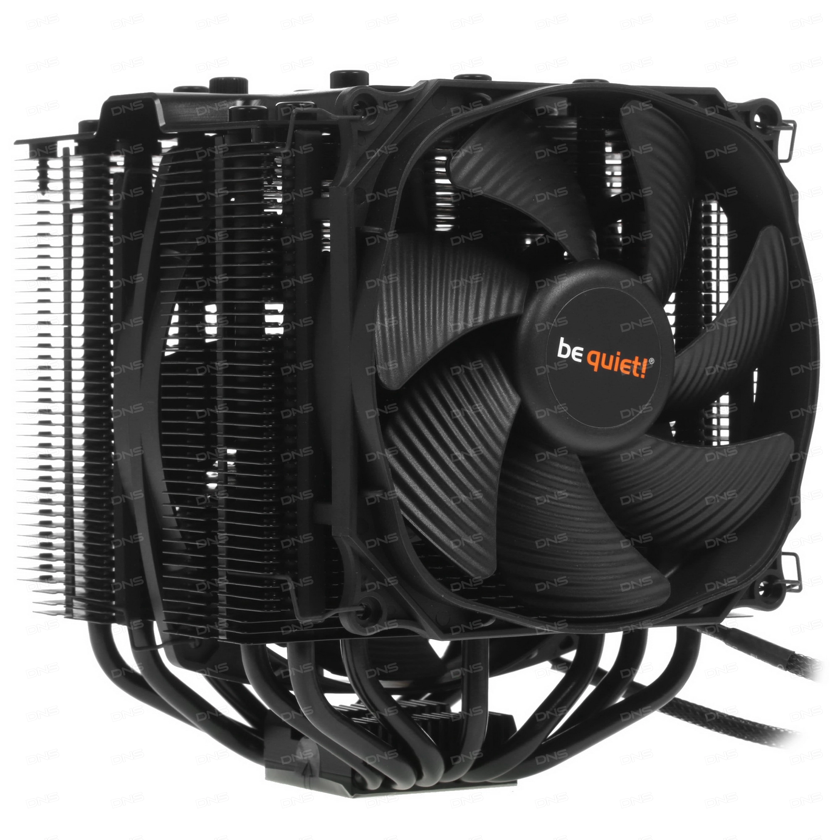
Кулер для процессора be quiet! DARK ROCK PRO 4
Price: 13999
Количество тепловых трубок : 7
Высота: 163 мм
Количество вентиляторов в комплекте: 2

